Slide 1
■行動計画の改定について 道路設備 資料４－４
道 路 設 備
行動計画改定

Slide 2
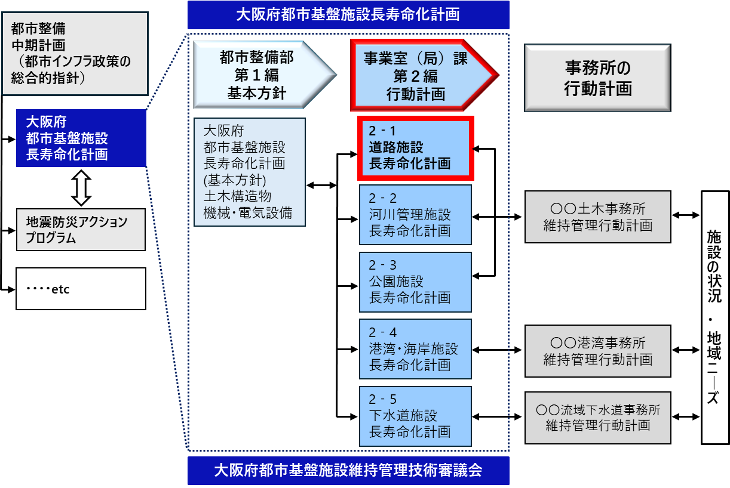
■行動計画の改定について 道路設備 資料４－４
1. 長寿命化計画の構成
１.１ 本計画の構成
【補足】 体制は主に行っている実施主体を記載しており、これによらない場合もある。
※1 日常点検の頻度は当該路線により異なり、交通量2万台/日以上の路線では週2回、それ以外では週1回の頻度で実施。
※2 臨時的に行う緊急点検等は必要に応じて随意実施。
【補足】 体制は主に行っている実施主体を記載しており、これによらない場合もある。
※1 日常点検の頻度は当該路線により異なり、交通量2万台/日以上の路線では週2回、それ以外では週1回の頻度で実施。
※2 臨時的に行う緊急点検等は必要に応じて随意実施。
本計画は、国の「インフラ長寿命化基本計画」に基づき、大阪府が策定した「大阪府都市基盤施設長寿命化計画」の行動計画として、道路分野・施設ごとの具体的な対応方針を定めたものである。
本計画の構成は以下のとおりである。
表1.1‑1 本計画の構成
章 | 章タイトル |  | 対象施設
1 | 長寿命化計画の構成 |  | 全施設共通
2 | 戦略的維持管理の方針 |  | 全施設共通
3 | 効率的・効果的な 維持管理の推進 | 3.1【橋梁編】 | 橋梁
 |  | 3.2【トンネル編 】 | トンネル
 |  | 3.3【横断歩道橋編】 | 横断歩道橋
 |  | 3.4【シェッド・大型カルバート編】 | シェッド・大型カルバート
 |  | 3.5【門型標識編】 | 門型の案内標識、道路情報板
 |  | 3.6【舗装編】 | 舗装
 |  | 3.7【小規模附属物編】 | 門型以外の案内標識 道路情報板、道路照明
 |  | 3.8【道路法面・道路土工編】 | 自然斜面、切土・斜面安定施設 盛土、擁壁、カルバート ※
 |  | 3.9【モノレール編】 | モノレール
 |  | 3.10【街路樹編】 | 街路樹
 |  | 3.11【道路関連設備編】 | 道路関連設備
図 1.1‑1 「大阪府都市基盤施設長寿命化計画」における本計画の位置づけ
※大型カルバートを除く

Slide 3
■行動計画の改定について 道路設備 資料４－４
1.2 本計画の主な対象施設
【補足】 体制は主に行っている実施主体を記載しており、これによらない場合もある。
※1 日常点検の頻度は当該路線により異なり、交通量2万台/日以上の路線では週2回、それ以外では週1回の頻度で実施。
※2 臨時的に行う緊急点検等は必要に応じて随意実施。
本計画の対象施設は、大阪府が管理する橋梁、トンネル、横断歩道橋、シェッド、大型カルバート、門型標識、舗装、小規模附属物、道路法面・道路土工、大阪モノレール、街路樹、道路関連設備等の道路施設とする。
表1.2‑1 対象施設
対象施設 |  |  | 単位 | 数量 | 備考
橋梁 |  |  | 橋 | 2,408 | 橋長２m以上
トンネル |  |  | 箇所 | 43
横断歩道橋 |  |  | 橋 | 300
シェッド |  |  | 箇所 | １
大型カルバート |  |  | 箇所 | 38 | 内空２車線以上
門型標識 | 道路標識（門型） |  | 基 | 352
 | 道路情報提供装置（門型） |  | 基 | 12
舗装 |  |  | km | 1,573
小規模附属物 | 道路標識（門型以外） |  | 基 | 約17,000
 | 道路情報提供装置（門型以外） |  | 基 | 約220
 | 道路照明施設 |  | 基 | 約28,000
道路法面・ 道路土工 | 自然斜面（要対策箇所） |  | 箇所 | 約150
 | 切土・斜面安定施設、盛土 |  | ― | ―
 | 擁壁 | 5ｍ以上 | 箇所 | 約150
 |  | 5ｍ以下 | ― | ―
 | カルバート※ |  | 箇所 | 約30
モノレール | RC支柱 |  | 基 | 762 | 支柱、軌道桁
 | 鋼製支柱 |  | 基 | 404
 | 鋼軌道桁 |  | 橋 | 107
 | PC軌道桁 |  | 橋 | 1,876
 | 駅舎 |  | 駅 | 18
 | 分岐橋 |  | 橋 | ９
 | 特殊橋 |  | 橋 | ８ | ニールセンローゼ橋(５連) 単弦トラスドアーチ橋 モノレール橋
街路樹 |  |  | 本 | 約79,000 | 中高木
道路関連設備 |  |  | － | － | 受変電設備 排水ポンプ設備 トンネル換気設備 昇降設備

Slide 4
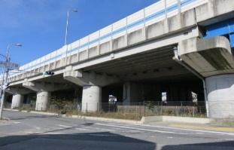
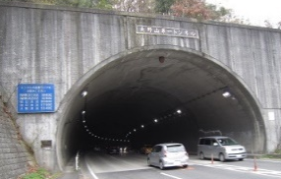
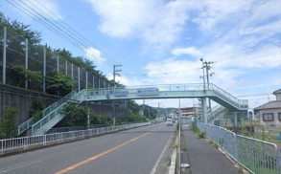
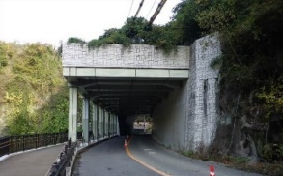
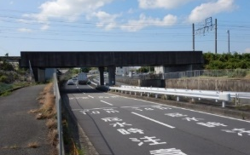
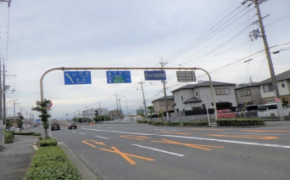
■行動計画の改定について 道路設備 資料４－４
1.2 本計画の主な対象施設
  1.4 参照すべき基準類
【補足】 体制は主に行っている実施主体を記載しており、これによらない場合もある。
※1 日常点検の頻度は当該路線により異なり、交通量2万台/日以上の路線では週2回、それ以外では週1回の頻度で実施。
※2 臨時的に行う緊急点検等は必要に応じて随意実施。
【補足】 体制は主に行っている実施主体を記載しており、これによらない場合もある。
※1 日常点検の頻度は当該路線により異なり、交通量2万台/日以上の路線では週2回、それ以外では週1回の頻度で実施。
※2 臨時的に行う緊急点検等は必要に応じて随意実施。
国土交通省「インフラ長寿命化計画(行動計画)」（第1期 平成26年5月、第2期 令和6年4月改定）に示される道路分野の基準類と大阪府における道路維持管理に関する基準類を以下に示す（施行年・改定年は最新版の年月を示す）。
橋梁 神田高架橋(176号線／池田市) | トンネル 天野山第一トンネル (170号/河内長野市) | 横断歩道橋 箱作横断歩道橋 (和歌山阪南線／阪南市)
シェッド 箕面洞門(豊岡亀岡線／箕面市) | 大型カルバート 岡中地下道 (泉佐野岩出線／泉南市) | 門型標識 (府道40号線／岸和田市)
表1.4‑1 国土交通省「インフラ長寿命化計画（行動計画）」に示される道路分野の基準類
基準名 | 施行年/改定年
道路法施行規則 | 令和２年４月
健全性の診断結果の分類に関する告示 | 平成26年7月
道路橋定期点検要領 | 令和6年３月
道路トンネル定期点検要領 | 令和6年３月
横断歩道橋定期点検要領 | 令和6年３月
シェッド、大型カルバート等定期点検要領 | 令和6年３月
門型標識等定期点検要領 | 令和6年３月
舗装点検要領 | 平成29年8月
小規模附属物点検要領 | 平成29年３月
道路土工構造物点検要領 | 平成25年2月
道路管理施設等点検整備標準要領（案） | 平成28年３月
トンネル換気設備・非常用施設点検・整備標準要領（案） | 平成28年３月
図1.2‑1 主な対象施設の事例
  1.3 本計画の対象期間
本計画の対象期間は、中長期的な維持管理・更新を見据え10年に設定する。ただし、PDCAサイクルに基づき必要に応じて３年～５年を目安に見直しを行うものとする。

Slide 5
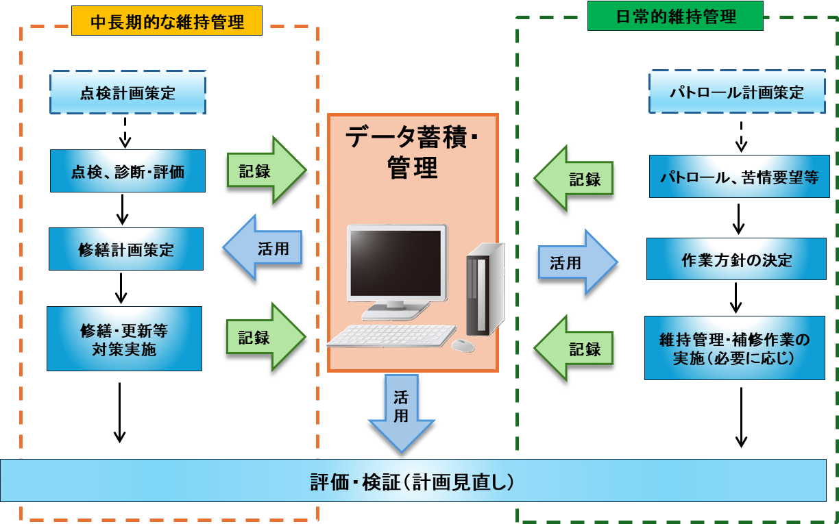
■行動計画の改定について 道路設備 資料４－４
２．戦略的維持管理の方針
  4 参照すべき基準類
  2.1維持管理にあたっての基本理念
【補足】 体制は主に行っている実施主体を記載しており、これによらない場合もある。
※1 日常点検の頻度は当該路線により異なり、交通量2万台/日以上の路線では週2回、それ以外では週1回の頻度で実施。
※2 臨時的に行う緊急点検等は必要に応じて随意実施。
【補足】 体制は主に行っている実施主体を記載しており、これによらない場合もある。
※1 日常点検の頻度は当該路線により異なり、交通量2万台/日以上の路線では週2回、それ以外では週1回の頻度で実施。
※2 臨時的に行う緊急点検等は必要に応じて随意実施。
表1.4‑2 大阪府における道路分野維持管理基準類
本計画では、パトロール（日常点検）で施設の現状を把握し、作業方針を決定する「日常的維持管理」と、定期点検で施設の健全性を把握し、中長期的な維持管理を実施することにより、道路施設の長寿命化を図る予防保全型の維持管理の実施を基本方針とする。
基準名 | 改定年
大阪府橋梁点検要領 | 令和2年３月
大阪府トンネル点検要領 | 令和2年7月
大阪府歩道橋点検要領 | 平成28年4月
大阪府コンクリート構造物点検要領 | 平成28年4月
大阪府道路附属物（標識・照明等）点検要領 | 令和6年3月
大阪府舗装点検要領 | 平成28年4月
大阪府道路防災点検要領 | 令和2年3月
大阪モノレール点検要領（案） | 平成25年9月
図2.1‑1 維持管理業務フロー

Slide 6
■行動計画の改定について 道路設備 資料４－４
  2.1維持管理にあたっての基本理念
  2.2維持管理戦略の概要
    2.2．1点検の基本方針
【補足】 体制は主に行っている実施主体を記載しており、これによらない場合もある。
※1 日常点検の頻度は当該路線により異なり、交通量2万台/日以上の路線では週2回、それ以外では週1回の頻度で実施。
※2 臨時的に行う緊急点検等は必要に応じて随意実施。
【補足】 体制は主に行っている実施主体を記載しており、これによらない場合もある。
※1 日常点検の頻度は当該路線により異なり、交通量2万台/日以上の路線では週2回、それ以外では週1回の頻度で実施。
※2 臨時的に行う緊急点検等は必要に応じて随意実施。
表 2.1‑1 「日常的維持管理」と「中長期的な維持管理」の業務プロセス
道路施設の点検は、施設の現状を把握して利用者に影響を及ぼす可能性のある損傷を早期に発見すること、また、適切な時期に修繕等を実施できるように健全性の診断や点検結果の蓄積を行い、円滑な交通と府民の安心・安全を確保することを目的としている。
業務プロセス |  | 内容
日常的 維持管理 | パトロール計画策定 | 道路管理必携に基づき、過去の不具合や府民からの苦情・要望ならびに現場の実施体制等を考慮して、路線・区間・施設毎のパトロール頻度等、具体的なパトロール計画を策定する。
 | パトロール （日常点検） | パトロール計画に基づき、不具合の早期発見、早期対応を図るために日常パトロール（日常点検）等を実施する。
 | 苦情・要望対応 | 府民からの苦情や要望を受け付け、日常パトロール（日常点検）や維持管理・補修作業等に反映させる。
 | 作業方針の決定 | パトロール結果や苦情要望などを踏まえ、施設の不具合や規模などの現場条件に応じて、優先度や作業方針を決定する。
 | 維持管理・補修作業 | 作業方針に基づき、直営作業等により維持管理・補修作業を実施する。
 | データ蓄積・管理 | パトロールや補修実施状況、府民からの苦情・要望などのデータを一元的に蓄積・管理する。
中長期的な維持管理 | 点検計画策定 | 施設の特性や重要度、点検・修繕データ等を評価・検証し、点検計画を策定する。
 | 点検、診断・評価 | 施設の現状を把握するとともに、緊急対応や詳細調査、修繕・更新などの必要性を診断・評価する。
 | 修繕計画策定 | 点検・診断・評価結果や重点化指標等に基づき、修繕・更新等の計画を策定する。
 | 修繕・更新等 （検討・設計含む） | 修繕計画に基づき、計画的に修繕・更新等の対策を実施する。
 | データ蓄積・管理 | 点検結果や修繕・更新履歴などのデータを一元的に蓄積・管理する。
評価・検証 |  | 日常的維持管理および中長期的な維持管理の実施内容について評価・検証を行い、業務の継続的な改善・向上を図る。
      点検の種類
点検の種類には、日常点検（パトロール）、簡易点検、通常点検、定期点検、詳細調査、追跡調査、緊急点検、臨時点検（施工時点検）がある。
表 2.2‑1 点検の種類
点検業務種別 | 定義・内容
日常点検 （パトロール） | 日常的に職員等により目視できる範囲内で行う点検（パトロール） 施設の不具合（劣化や損傷、不法不正行為等）を早期発見、早期対応するための点検
簡易点検 | 1年に一度、職員等により遠望目視できる範囲内で行う点検 定期点検結果を基に、施設の劣化や損傷状況を確認するために行う点検
通常点検 | 道路土工に適用する点検 パトロールや通報などに基づき、変状が認めらた場合に実施する点検
定期点検 | 施設の現状を把握するとともに、次回の定期点検までに必要な措置等の判断を行う上で必要な情報を得るため、一定の期間ごとに定められた方法で行う点検
臨時点検 | 異常が発生した場合（異常時点検）または補修・補強工事等の実施と併せて工事用の足場などを利用して臨時的に行う点検（施工時点検） 台風前や地震時に必要に応じて実施する点検
詳細調査 | 点検の結果、修繕の必要性と工法の検討が必要と判断されたとき、劣化・損傷状態をより詳細に調査する点検
緊急点検 | 施設の劣化・損傷状態の有無を把握するための点検 第三者被害や社会的に大きな事故が発生した場合に必要に応じて実施する点検
追跡調査 | 点検等により発見された損傷について、追跡調査が必要と判断された場合に実施する調査 施設の状態を継続的に把握するために目視および点検機械・器具により実施する調査

Slide 7
■行動計画の改定について 道路設備 資料４－４
    2.2．1点検の基本方針
【補足】 体制は主に行っている実施主体を記載しており、これによらない場合もある。
※1 日常点検の頻度は当該路線により異なり、交通量2万台/日以上の路線では週2回、それ以外では週1回の頻度で実施。
※2 臨時的に行う緊急点検等は必要に応じて随意実施。
【補足】 体制は主に行っている実施主体を記載しており、これによらない場合もある。
※1 日常点検の頻度は当該路線により異なり、交通量2万台/日以上の路線では週2回、それ以外では週1回の頻度で実施。
※2 臨時的に行う緊急点検等は必要に応じて随意実施。
      （2）法令による点検の位置づけ
      (3) 各施設における点検種別
道路管理者は、道路法第42条に基づき道路を常時良好な状態に保つように維持、修繕する義務がある。橋梁やトンネル等の維持、修繕については、道路法施行規則第4条5の2に規定される道路の維持または修繕に関する技術的基準その他必要な事項にしたがって行うこととされている。（以下、道路法施行規則第4条5の2に基づいて行う定期点検を「法定点検」と呼ぶ。）
各施設の点検は下表の道路施設の点検種別（表2-6）を参考に実施することとする。
法定点検は知識と技能を有する者が近接目視、または近接目視による場合と同等の評価が行える他の方法※で5年に1回実施する。
【補足】※近接目視と同等の評価が行える他の方法について
最終的に健全性の診断区分の決定が同等の信頼性で行えることが明らかな場合には、必ずしも全ての部材に知識と技能を有する者が近接目視による状態の把握を行わなくてもよい場合もあると考えられ、法令はこれを妨げるものではない。
健全性の診断を行うにあたり、近接目視で得られる施設の状態の情報を根拠の一部として活用しつつも、構造条件や立地環境、今後想定する状況や状態の変化、それらも踏まえて推定する現時点での構造安全性や耐久性などの評価、さらには対象の今後の利用方針あるいは更新計画なども加味されることが必要となると考えられる。そのため、適切な健全性の診断区分の決定にあたって、目視で得られる情報だけでは明らかに不足する場合には、必要な情報を適切な手段で把握しなければならない場合もあると考えられ、その方法や内容は道路管理者の判断によることとする。
【出典】国土交通省道路局「令和６年度定期点検要領（技
術的助言の解説・運用標準）」
（橋梁、トンネル、横断歩道橋、シェッド・大型カルバート、
門型標識等）
表 2.2‑2 道路法による維持管理業務の位置付け
法 | 内容
道路法 第42条 | 道路管理者は、道路を常時良好な状態に保つように維持し、 修繕し、もつて一般交通に支障を及ぼさないように努めなければ ならない。 ２ 道路の維持又は修繕に関する技術的基準その他必要な事項 は、政令で定める。 ３ 前項の技術的基準は、道路の修繕を効率的に行うための点検 に関する基準を含むものでなければならない。
表 2.2‑3 道路法施行規則による定期点検の規定
対象 施設 | 法令
道路法 施行規則 第4条5の2 | トンネル、橋その他道路を構成する施設若しくは工作物又は道路の附属物のうち、損傷、腐食その他の劣化その他の異状が生じた場合に道路の構造又は交通に大きな支障を及ぼすおそれがあるもの（以下この条において「トンネル等」という。）の点検は、トンネル等の点検を適正に行うために必要な知識及び技能を有する者が行うこととし、近接目視により、五年に一回の頻度で行うことを基本とすること。

Slide 8
■行動計画の改定について 道路設備 資料４－４
    2.2．1点検の基本方針
【補足】 体制は主に行っている実施主体を記載しており、これによらない場合もある。
※1 日常点検の頻度は当該路線により異なり、交通量2万台/日以上の路線では週2回、それ以外では週1回の頻度で実施。
※2 臨時的に行う緊急点検等は必要に応じて随意実施。
【補足】 体制は主に行っている実施主体を記載しており、これによらない場合もある。
※1 日常点検の頻度は当該路線により異なり、交通量2万台/日以上の路線では週2回、それ以外では週1回の頻度で実施。
※2 臨時的に行う緊急点検等は必要に応じて随意実施。
定期点検では、点検要領が定める判定評価基準により施設の状態を判定する。各施設の点検要領と判定評価基準は以下のとおりである。
表 2.2‑4 道路施設の点検種別
凡例 ●：法定点検、〇：その他
表2.2‑5 点検結果の判定評価基準
施設 | 定期的 |  |  |  | 臨時的^{※2}
 | 日常 点検 (ﾊﾟﾄﾛｰﾙ) ^{※1} | 簡易 点検 | 通常 点検 | 定期 点検 | 臨時 点検 | 詳細 調査 | 緊急 点検 | 追跡 調査 ^{※3}
橋梁 | ○ | ○ |  | ● | ○ | ○ | ○ | ○
トンネル | ○ | ○ |  | ● | ○ | ○ | ○
横断歩道橋 | ○ | ○ |  | ● | ○ | ○ | ○ | ○
シェッド | ○ | ○ |  | ● | ○ | ○ | ○ | ○
大型カルバート | ○ | ○ |  | ● | ○ | ○ | ○ | ○
門型標識 | ○ |  |  | ● | ○ | ○ | ○
舗装 | ○ |  |  | ○ | ○ | ○ | ○
小規模附属物 | ○ |  |  | ○ | ○ | ○ | ○
自然斜面 | ○ | ○ |  | ○ | ○ | ○ | ○
擁壁(5ｍ以上) カルバート | ○ | ○ |  | ○ | ○ | ○ | ○ | ○
切土・斜面安定施設 盛土、擁壁(5ｍ未満) | 〇 |  | 〇
モノレール ( 橋脚、軌道桁) | 運行 管理者 |  |  | ○ |  | ○ | 運行 管理者
街路樹 | 〇 |  |  | 〇 | 〇 | 〇 | 〇
道路関連設備 | ○ |  |  | 〇^{※4} |  | ○ | ○
施設等 | 点検要領 | 点検の 種類 | 判定評価基準
橋梁 | 大阪府橋梁点検要領 （令和２年３月） | 定期点検 | 健全度（HI） (ヘルスインデックス、0～100)
トンネル | 大阪府トンネル点検要領 （令和２年７月） | 定期点検 | 健全性・対策区分 （Ⅰ、Ⅱa、Ⅱｂ、Ⅲ、Ⅳ ）
横断歩道橋 | 大阪府歩道橋定期点検要領 （平成28年4月） | 定期点検 | HI (ヘルスインデックス、0～100 )
シェッド 大型カルバート | 大阪府コンクリート構造物点検要領（平成28年４月） | 定期点検 | 健全性 (Ⅰ、Ⅱ、Ⅲ、Ⅳ)
門型標識 小規模附属物 | 大阪府道路附属物（標識・照明等）点検要領 （令和６年３月） | 定期点検 | 健全性 (Ⅰ、Ⅱ、Ⅲ、Ⅳ)
舗装 | 大阪府舗装点検要領 （平成28年４月） | 定期点検 | MCI (Maintenance Control Index)
自然斜面 | 大阪府道路防災総点検要領（令和２年３月） | 定期点検 | 安定度評価点
擁壁(5m以上) カルバート | 大阪府コンクリート構造物点検要領（平成28年４月） | 定期点検 | 健全性 (Ⅰ、Ⅱ、Ⅲ、Ⅳ)
切土・斜面安定施設 盛土 擁壁(5ｍ未満) | 大阪府道路防災総点検要領（道路土工構造物点検要領）（令和２年３月） | 通常点検 | 健全性 (Ⅰ、Ⅱ、Ⅲ、Ⅳ)
モノレール (橋脚、軌道桁) | 大阪モノレール点検要領（案）（平成25年9月） | 定期点検 (全般検査) | 判定区分 (S、C、B、A2、A1、AA)
街路樹 | 令和３年度街路樹診断等マニュアル（東京都建設局 令和3年） | 定期点検 | 判定区分 （概ね良好・異常なし、 維持管理の処置が必要、 樹木の外観診断が必要）
【補足】点検頻度などの詳細は各点検要領を参照。
※1 日常点検の頻度は当該路線により異なり、交通量2万台/日以上の路線では週２回、それ以外では週1回の頻度で実施。
※2 臨時的に行う点検は必要に応じて実施。
※3 鋼部材の亀裂、コンクリート部材のひびわれ、下部工の沈下・移動・傾斜・洗掘など、進行の恐れのある損傷や異常が発見された場合に実施。
※４ 受変電設備、消防設備、昇降機設備等の一部の設備点検は、法定
点検に該当。

Slide 9
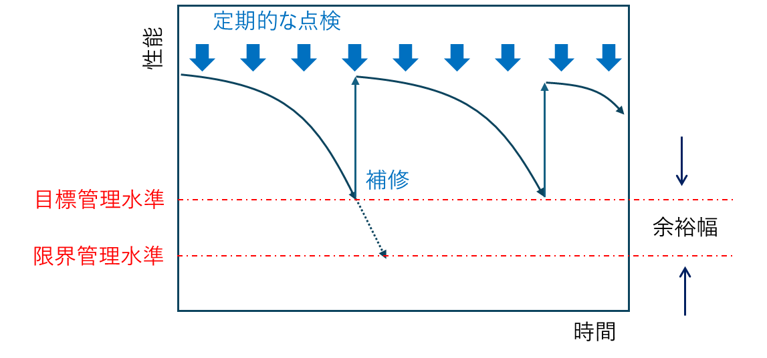
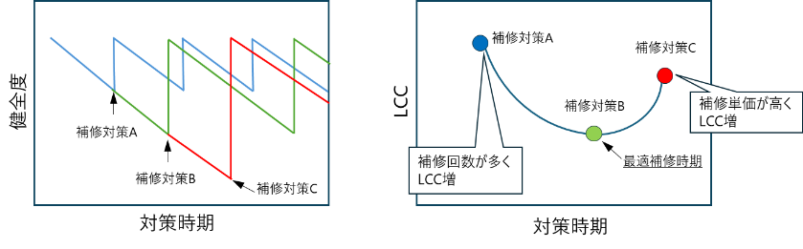
■行動計画の改定について 道路設備 資料４－４
    2.2．2 維持管理方法
【補足】 体制は主に行っている実施主体を記載しており、これによらない場合もある。
※1 日常点検の頻度は当該路線により異なり、交通量2万台/日以上の路線では週2回、それ以外では週1回の頻度で実施。
※2 臨時的に行う緊急点検等は必要に応じて随意実施。
【補足】 体制は主に行っている実施主体を記載しており、これによらない場合もある。
※1 日常点検の頻度は当該路線により異なり、交通量2万台/日以上の路線では週2回、それ以外では週1回の頻度で実施。
※2 臨時的に行う緊急点検等は必要に応じて随意実施。
表 2.2‑7 維持管理手法の定義
      維持管理手法と管理水準
手法 | 対象施設
時間計画型 | 限界管理水準を下回らないように定期的に修繕、交換・部分更新を行う。
状態監視型 | 劣化や変状を評価し、必要と認められた場合に修繕や部分更新を行う。
予測計画型 | 劣化を予測し、適切なタイミングで修繕を行う。
道路施設の安全性とLCCを考慮した適切な修繕時期に基づいて、維持管理手法、目標管理水準、限界管理水準を以下のとおり設定する。
表 2.2‑6 道路施設の維持管理手法及び管理水準
施設 |  | 維持管理手法 | 目標管理水準 | 限界管理水準
橋梁 |  | 予測計画 | 健全度60 | 健全度0 （橋梁本体の機能を脅かす ものではない）
トンネル |  | 状態監視 | Ⅱb判定 | Ⅲ判定
横断歩道橋 |  | 状態監視+ 時間計画 | ランク２ | ランク１
シェッド |  | 状態監視 | Ⅱ判定 | Ⅲ判定
大型カルバート |  | 状態監視 | Ⅱ判定 | Ⅲ判定
門型標識 |  | 状態監視+ 時間計画 | Ⅱ判定 | Ⅲ判定
舗装 | 道路分類B | 予測計画 | MCI４ | MCI３
 | 道路分類C１ |  | MCI４ | MCI３
 | 道路分類C２ |  | MCI３ | －
小規模附属物 |  | 状態監視+ 時間計画 | Ⅱ判定 | Ⅲ判定
道路法面・ 道路土工 | 自然斜面 | 状態監視 | 要対策無 | ―
 | 切土・斜面安定施設 盛土、擁壁 カルバート | 状態監視 | Ⅱ判定 | Ⅲ判定
モノレール (橋脚、軌道桁) |  | 予測計画 | C判定 | Ａ判定
街路樹 |  | 状態監視 | 不具合無 | ―
道路関連設備 |  | 状態監視+ 時間計画 | 不具合無 | ―
表 2.2‑8 管理水準の基本的な考え方
区分 | 説明
限界管理水準 | この水準を下回ることがないように管理をおこなう。 この水準を下回ると、修繕等の対応が困難となることから更 新の検討が必要となる。
目標管理水準 | この水準を目標として管理をおこなう。 この水準を下回ると、修繕等の対応が必要となる。 修繕までの期間及び修繕期間を考慮し、限界管理水準ま で余裕を見込んで設定 予測計画型の場合、劣化予測が可能な施設（部材等） で修繕までの期間を設定し、適切なLCCとなる時期に対策 を実施
図2.2‑1 不測の事態に対する管理水準の余裕幅
図 2.2‑2 LCC最小化のイメージ

Slide 10
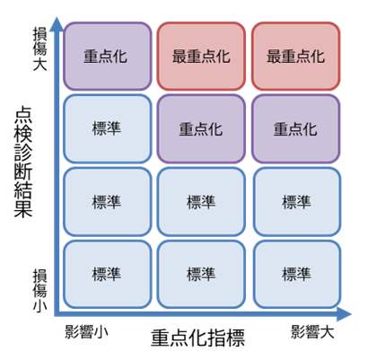
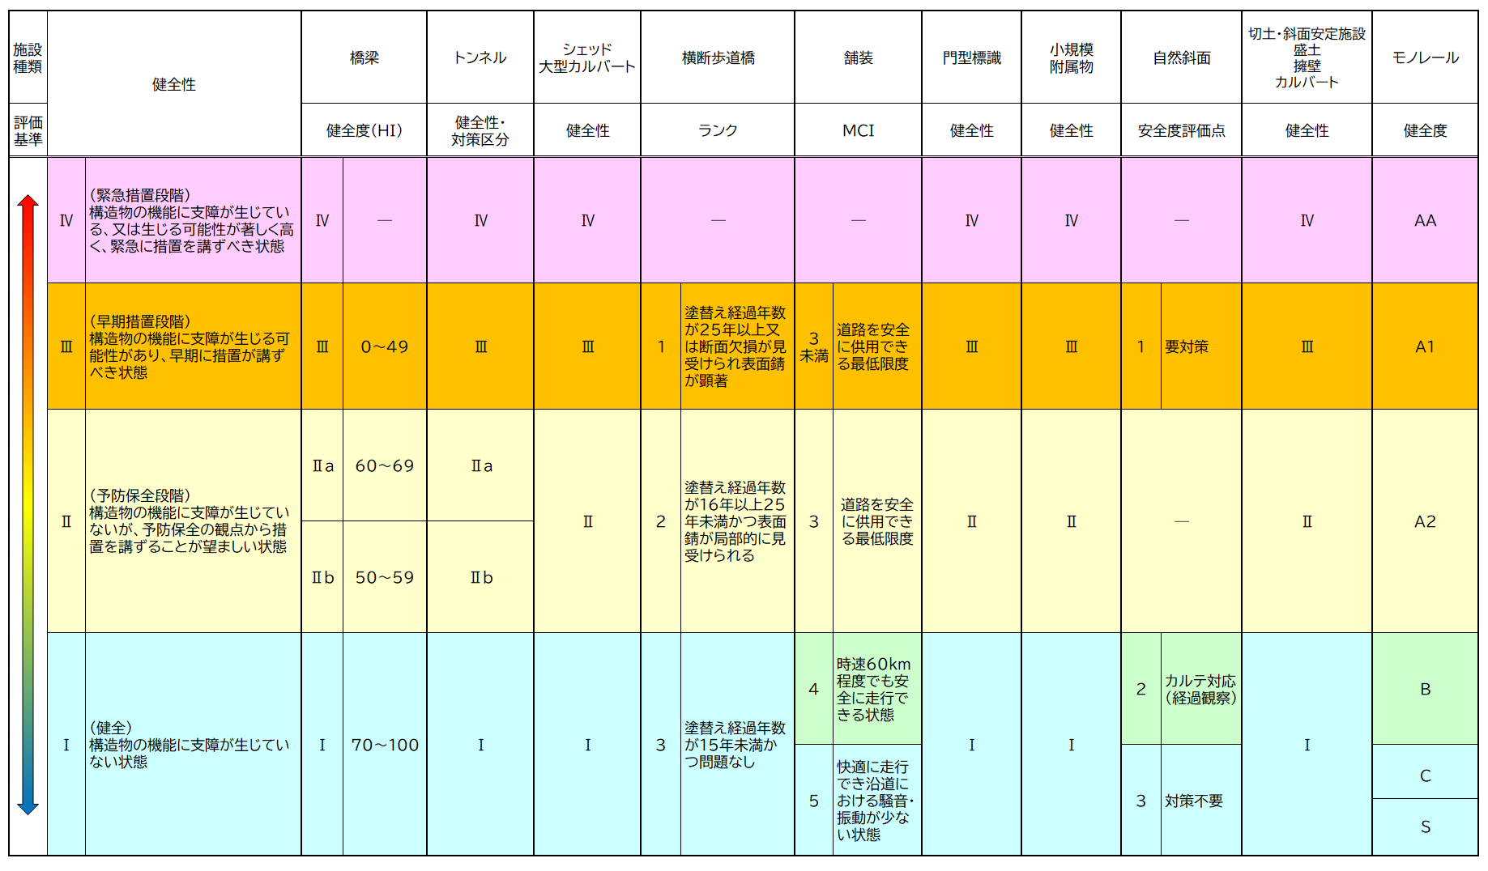
■行動計画の改定について 道路設備 資料４－４
    2.2．2 維持管理方法
【補足】 体制は主に行っている実施主体を記載しており、これによらない場合もある。
※1 日常点検の頻度は当該路線により異なり、交通量2万台/日以上の路線では週2回、それ以外では週1回の頻度で実施。
※2 臨時的に行う緊急点検等は必要に応じて随意実施。
【補足】 体制は主に行っている実施主体を記載しており、これによらない場合もある。
※1 日常点検の頻度は当該路線により異なり、交通量2万台/日以上の路線では週2回、それ以外では週1回の頻度で実施。
※2 臨時的に行う緊急点検等は必要に応じて随意実施。
      (2)優先順位の設定方法
対策の優先順位は、点検の診断結果と重点化指標の組合せにより決定する。重点化指標は、道路施設が不具合を起こすことによって生じる社会的影響度等の大小に応じて、施設ごとに設定する。
表2.2‑10 各施設の点検診断結果評価基準
図2.2‑3 優先順位設定マトリクス例
表2.2‑9 各施設の重点化指標
重点化指標 | 橋梁 | トンネル | 横断 歩道橋 | シェッド 大型カルバート | 門型標識 | 舗装 | 道路法面・ 道路土工※ ¹
交通量 | 〇 | 〇 |  | 〇 | 〇 | 〇^{※2} | 〇
歩行者交通量 |  |  | 〇
２５ｔ化 指定道路 | 〇
バス路線 | 〇 | 〇 |  | 〇 |  |  | 〇
道路幅員 |  |  |  |  | 〇 |  | 〇
通学路指定 |  |  | 〇 | 〇
迂回路の有無 | 〇 | 〇 | 〇 | 〇 |  |  | 〇
広域緊急 交通路 | 〇 | 〇 |  | 〇 | 〇 |  | 〇
府県間・ ＩＣアクセス | 〇 | 〇 |  | 〇 |  |  | 〇
鉄道・道路・ 大河川跨ぎ | 〇 |  | 〇
崩壊・ 冠水履歴 |  |  |  |  |  |  | 〇
事前通行規制区間の有無 |  |  |  |  |  |  | 〇
地域特性 |  |  |  |  |  | 〇
※1 自然斜面、切土・斜面安定施設、盛土、擁壁、カルバート
※2 大型車交通量

Slide 11
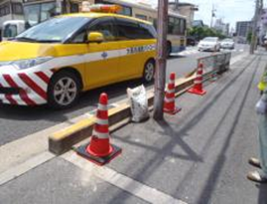
■行動計画の改定について 道路設備 資料４－４
    2.2．3日常的維持管理
【補足】 体制は主に行っている実施主体を記載しており、これによらない場合もある。
※1 日常点検の頻度は当該路線により異なり、交通量2万台/日以上の路線では週2回、それ以外では週1回の頻度で実施。
※2 臨時的に行う緊急点検等は必要に応じて随意実施。
【補足】 体制は主に行っている実施主体を記載しており、これによらない場合もある。
※1 日常点検の頻度は当該路線により異なり、交通量2万台/日以上の路線では週2回、それ以外では週1回の頻度で実施。
※2 臨時的に行う緊急点検等は必要に応じて随意実施。
日常的維持管理は、施設の状態を的確に把握し、不具合の早期発見・早期対応、緊急的・突発的な事案や苦情・要望事項への迅速な対応、不法・不正行為を防止する目的で実施する。日常的維持管理の着実な実施により、府民の安全・安心の確保および府民サービスの向上を図る。
また、「劣化・損傷の原因を排除する」視点で、施設清掃や施設の適正利用など、施設の長寿命化に資する取組を実践する。
※1 (大)は自動車交通量(12時間)が20,000台以上、(小)は20,000台未満
※2 平常時パトロールで点検困難な危険区間等で行うパトロールをいう
※3 徒歩又は自転車で行うパトロールをいう
※4 交通事故、地震及び冠水等緊急を要する場合に行うパトロールをいう
なお、下記要素を考慮し、必要と判断した場合は交通量の大小に関わらずパトロールを重点化する。
表2.2‑12 リスク判断要素
      道路パトロール
 | “被害発生の可能性”に関する要素 | “被害の大きさ”に関する要素
パトロール | 【過去の状況】 苦情、要望、管理瑕疵件数、事故多発路線、不法投棄等多発路線、損傷箇所・防災危険箇所 【季節要因】 冬場：凍結危険箇所 夏場：わだちぼれ等（交差点直近） | 【路線の重要度】 通学路、沿道利用状況で通行者が多い箇所 【個別箇所の状況】 高架道路・路線橋・鉄道並行区間等
施設不具合の早期発見・早期対応により、施設の長寿命化に資する視点でパトロールを実施する。
図2.2‑4 パトロール状況
      (3)パトロール計画の策定
      (2)実施方法
各土木事務所は、地域や施設の特性、過去の不具合等を考慮して、路線・区間・施設毎の具体的なパトロール計画をパトロール実施要領に基づき策定する（表2.2‑13参照）。
パトロール（日常点検）は職員により実施することを基本とする。「道路管理事務必携」に基づくパトロール頻度の目安を表2.2‑11に示す。
表2.2‑11 パトロール頻度の目安
表2.2‑13 パトロール計画例
種別 | 頻度
平常時パトロール(大)^{※1} | 2回／週以上
平常時パトロール(小)^{※1} | 1回／週以上
夜間パトロール | 1回／月以上
定期パトロール^{※2} | 1回／年以上
異常時パトロール | 予備規制基準雨量に達した時など
自転車道パトロール | 1回／月以上
徒歩等パトロール^{※3} | 1回／年以上
その他パトロール^{※4} | 必要に応じて設定
 | 内容
パトロール種別 | ・コース、実施体制（巡視員の人数）、実施頻度 ・手段（徒歩、自転車、自動車等）、携行道具 ・損傷発見時の対応手順 ・パトロールの記録方法 等

Slide 12
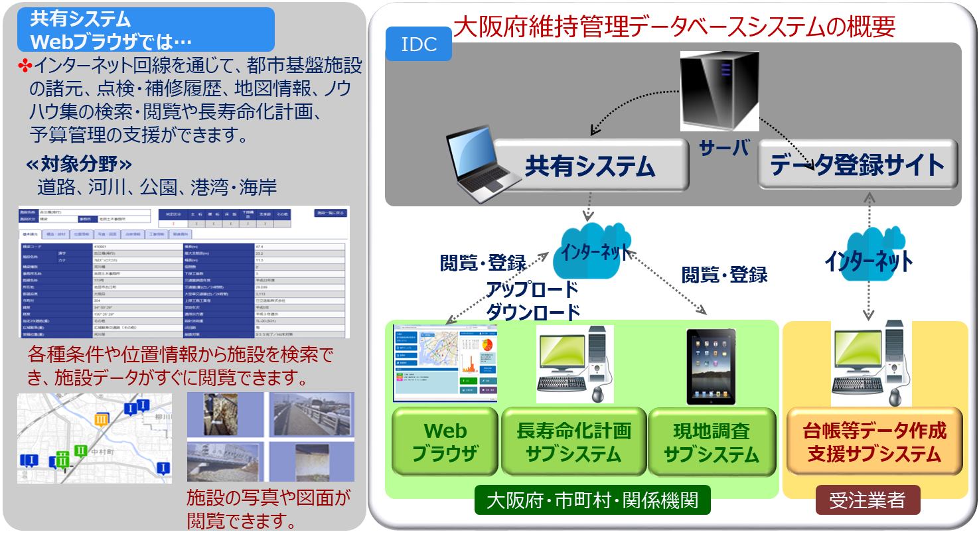
■行動計画の改定について 道路設備 資料４－４
    2.2.3日常的維持管理
    2.2.4データの蓄積・管理
【補足】 体制は主に行っている実施主体を記載しており、これによらない場合もある。
※1 日常点検の頻度は当該路線により異なり、交通量2万台/日以上の路線では週2回、それ以外では週1回の頻度で実施。
※2 臨時的に行う緊急点検等は必要に応じて随意実施。
【補足】 体制は主に行っている実施主体を記載しており、これによらない場合もある。
※1 日常点検の頻度は当該路線により異なり、交通量2万台/日以上の路線では週2回、それ以外では週1回の頻度で実施。
※2 臨時的に行う緊急点検等は必要に応じて随意実施。
      (4)排水施設の日常的維持管理
大阪府では、日常的な維持管理のパトロールや苦情・要望、維持管理・直営作業等のデータは、「大阪府建設CALSシステム」に、道路施設の点検・修繕履歴のデータは「大阪府維持管理データベース」に蓄積・管理している。
「大阪府維持管理データシステム」は『共有システム』のほか、『⻑寿命化計画サブシステム』・『現地調査サブシステム』・『台帳等データ作成支援サブシステム』により構成されており、道路施設の点検・診断結果や修繕履歴等のデータを継続的に蓄積し、一元的に管理している。
本システムを活⽤することにより、維持管理サイクルの運⽤を効率的に実施する。
排水施設の機能が土砂の堆積等で低下すると、水分が滞留して橋梁や舗装の劣化要因となるほか、道路利用者の安全が損なわれる恐れがある。 そのため、道路全体の維持管理や長寿命化を考える上で、排水施設の異常を早期に発見し、適切な措置を行うことは極めて重要である。
近年、気候変動に よるゲリラ豪雨の増加等の影響もあり、排水施設の機能確保が近年より重要な課題となっている。このような状況を受け、大阪府では排水施設を良好な状態に保つために道路パトロールにより、排水施設の不具合の発見・防止に努めている。
1）維持管理手法、維持管理水準
排水施設の維持管理手法は、道路パトロールによる日常的な状態把握とし、目標管理水準は施設を常に良好な状態に保ち、排水機能を確保する「不具合無」以上の状態を確保することとする。
異常気象前後などの緊急時にも、必要に応じて緊急点検や臨時点検を実施し、目標管理水準の確保に努める。
表2.2‑14 排水施設の維持管理手法及び管理水準の設定
維持管理手法 | 目標管理水準
状態把握 | 不具合無
2）措置
問題が確認された場合には下記の維持管理作業を行い、措置を行う。
土砂や落葉の堆積により排水不良が生じる可能性を確認した場合に
は、直ちに清掃を行う。
構造的な原因で排水不良が生じる場合には、原因を究明し、排水能
力を増大させる等の対応策を講じる。
異常気象前後には排水施設の目詰まりのチェックと清掃を行う。
図2.2‑5 大阪府維持管理データシステムの構成

Slide 13
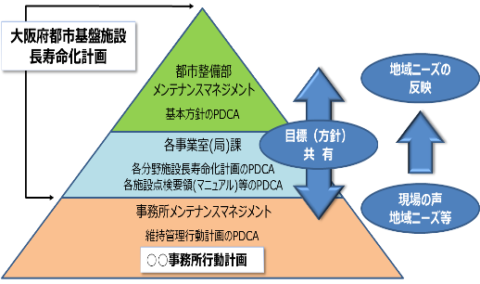
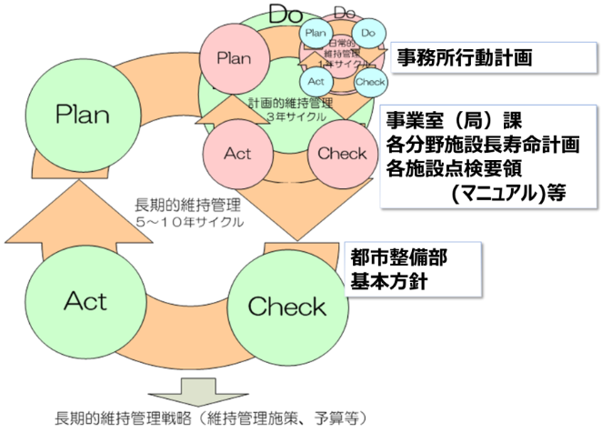
■行動計画の改定について 道路設備 資料４－４
    2.2.5地域社会との協同
    2.2.6維持管理マネジメント
【補足】 体制は主に行っている実施主体を記載しており、これによらない場合もある。
※1 日常点検の頻度は当該路線により異なり、交通量2万台/日以上の路線では週2回、それ以外では週1回の頻度で実施。
※2 臨時的に行う緊急点検等は必要に応じて随意実施。
【補足】 体制は主に行っている実施主体を記載しており、これによらない場合もある。
※1 日常点検の頻度は当該路線により異なり、交通量2万台/日以上の路線では週2回、それ以外では週1回の頻度で実施。
※2 臨時的に行う緊急点検等は必要に応じて随意実施。
大阪府では、府民や地域企業とともに道路施設を守り育てていく取組みとして、道路の美化活動（アドプトロードプログラムなど）、歩道橋リフレッシュ事業、歩道橋ネーミングライツ、橋梁、トンネルネーミングライツなどを実施している。
歩道橋リフレッシュ事業
歩道橋リフレッシュ事業は、企業に歩道橋の塗替えを行ってもらい、企業の道先案内を表示する企業協働事業である。平成17年度に開始し、令和6年度までに13橋実施した。
大阪府では、維持管理業務を継続的に改善、向上させていくために、PDCAサイクルによる継続的なマネジメント体制を構築している。
具体的には、各事務所が策定する行動計画（約1年サイクル）、道路室が策定する道路施設長寿命化計画および各施設の点検要領（約3年～5年サイクル）、都市整備部が策定する基本方針（約5年～10年サイクル）のマネジメントサイクルを実践している。3つの階層的マネジメントサイクルにより、本計画の目標の達成に取り組んでいく。
歩道橋ネーミングライツ
歩道橋ネーミングライツは、企業のCSR活動のフィールドと学生の現場実習場として活用するとともに、歩道橋の塗替えコストの縮減を図る産学官連携事業である。平成21年度に開始し、令和６年度までに42橋実施した。
橋梁・トンネルネーミングライツ
企業により橋梁・トンネルの命名権（通称名）を買ってもらい、企業名と橋梁名・トンネル名を表示する企業協働事業である。平成27年度に開始した（令和６年度時点で申込なし）。
図2.2‑6 維持管理マネジメント体制イメージ
図2.2‑7 PDCAサイクルによる継続的なマネジメントイメージ

Slide 14
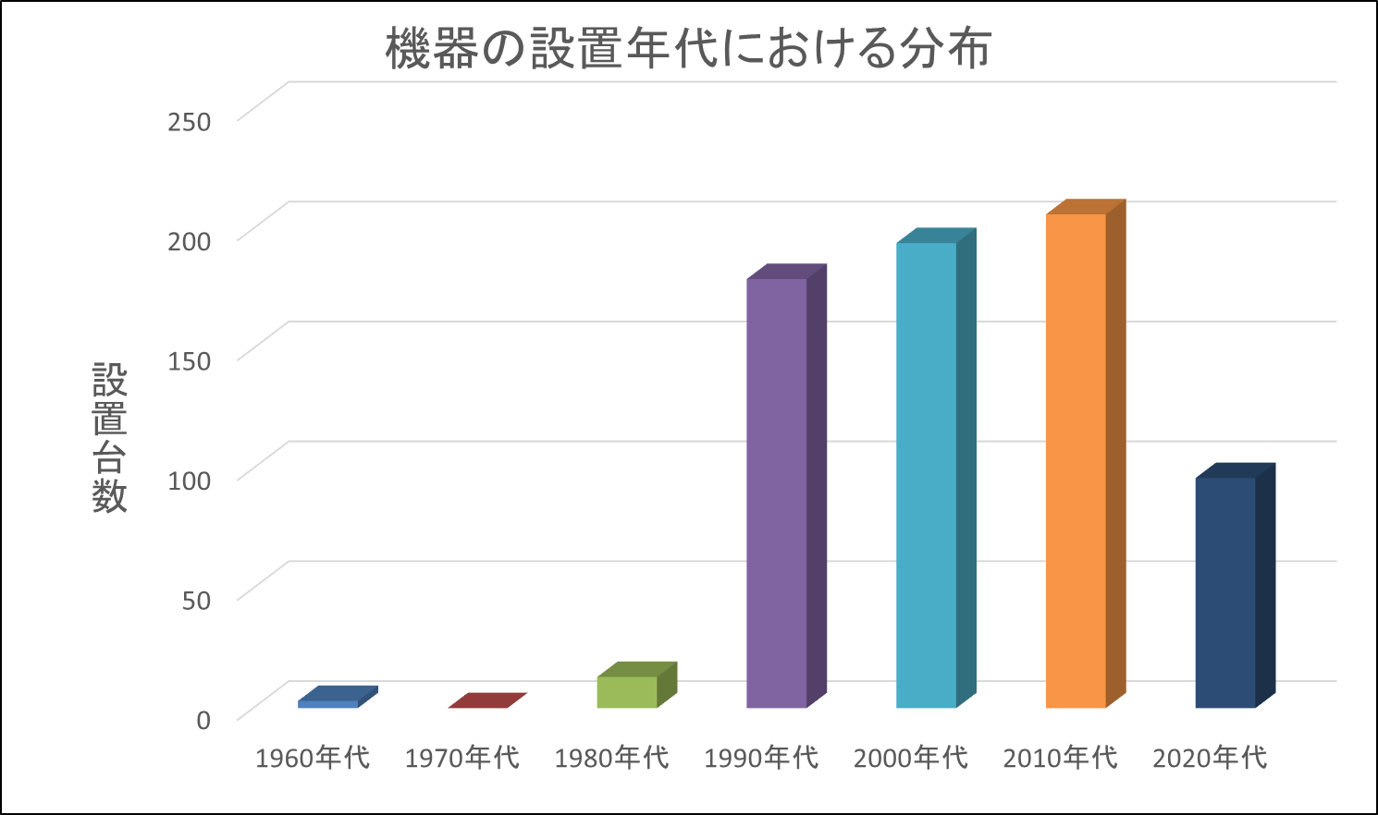
■行動計画の改定について 道路設備 資料４－４
３．１１効率的・効果的な維持管理の推進
3.1１.1 施設の現状
施設管理は、187 路線1,573 kmの延長を有する道路の管理を行っている。
また、２路線で28.6㎞の延長を有するモノレール施設の管理も行っており、設備については、道路照明設備や雨水等の排水設備、トンネルの監視設備やモノレールに関わる昇降設備、分岐器などの機械・電気設備を保有しており、土木施設と同様に、都市基盤施設として非常に重要な役割を担うものである。
設備の中には、高度経済成長期に設置され５０年以上が経過する設備も存在し、府民の安全、安心を守るために、より一層の効率的、効果的な維持管理が求められているところである。
道路施設の主な管理対象設備を、表 ３.11‑1 機器の設置年度毎の分布を表3.11‑2にに示す。
表３.11‑1 道路施設の主な対象設備一覧
表３.11‑2 機器の設置年代における分布
道路施設 | 主な設備
アンダーパス、地下道等 | 排水ポンプ設備等 ２８カ所 ゲート設備等 １カ所
道路照明用高圧受電 | 受変電設備等 ８カ所
トンネル | 非常警報設備、ITV設備、換気設備、 消防設備等 ４３カ所
共同溝 | 排水ポンプ設備、警報設備（ガス、 酸欠、火災）、換気設備等 ６カ所
国道、主要地方道、 一般府道 | 道路情報提供装置 ２２６基
モノレール | エレベーター設備 ３３基 エスカレーター設備 ４４基

Slide 15
■行動計画の改定について 道路設備 資料４－４
3.1１.2.1 点検、診断・評価
(1)点検業務における視点
(2)診断、評価
点検業務（点検、診断・評価）は、「施設の現状を把握し、不具合の早期発見、適切な処置により、利用者および第三者への安全を確保すること」および「点検データ（基礎資料）を蓄積し、点検の充実や予防保全対策の拡充、計画的な補修や更新時期の最適化など効率的・効果的な維持管理・更新につなげること」を見据えた視点を持つことが重要である。
１）設備点検の評価
道路関連設備が土木施設と大きく異なる点は、土木施設は固定的な静止状態で機能を発揮できるものであり、数十年という長期間において徐々に物理的劣化が進むのに対し、機械・電気設備は自らが稼動しなければ機能を発揮することができず、また比較的短期間に物理的劣化や機能的劣化が急激に進行するという特性がある。
そのため、府職員による日常的なパトロールや維持管理業務を委託業者へ外部委託し、点検業務を行い、損傷・不具合等を発見すれば補修を行っている。設備点検の評価は以下のとおりである。
点検業務における視点
施設の現状把握
耐久性に与える影響
表3.11‑3 設備点検の判定区分
致命的な不具合を見逃さない
人的・物的被害を及ぼす可能性
不具合の早期発見
適切な処置
判定区分 | 判定の内容
不具合無 | 機能の低下は認められない。
不具合有 | 稼働しない。もしくは排水機能の低下が認められる。
事故・災害を誘発する可能性
基礎資料の蓄積
計画的・合理的な点検
維持管理・更新に資する
データ蓄積
補修・更新の最適化
効率的・効果的な
維持管理、更新
設計施工へのフィードバック
図 3.11‑1 点検業務における視点

Slide 16
■行動計画の改定について 道路設備 資料４－４
3.1１.2.1 点検、診断・評価
２）診断・評価の質の向上と確保
・点検については、概ね客観的な指標に基づき、点検技術者の主
観で判定されるため点検結果のばらつきなど点検技術者の個人
差がある。過去の結果や、同じ健全度の設備を横並びしてみる
等、点検等結果のキャリブレーション（点検結果の比較などにより
精度の向上を図る）について検討する。
点検結果を職員間で共有できるようにするとともに、次回の点検
業務発注の時には、注意点について業務委託先企業等に確実
に指導する。
機械・電気設備の損傷した原因調査や劣化要因は複合的な
場合もあり、高度な判断が必要なこともあるため、設計、製作し
たメーカーの技術を積極的に取り入れることにも留意する。
また、設備の維持管理では、点検を行う業務委託先企業が変
わると点検に対する視点（基準）も変わることがあり、データの
傾向管理ができなくなり、維持管理に支障をきたすため、継続的
な点検ができるように維持管理データベースシステムのデータの蓄
積機能を活用するなどに十分留意する。
点検結果等の診断、評価については、バラつきの排除や質向上
の観点から、診断評価する技術者の技術力を担保することや定
量的に診断、評価する場合においては、主観を排除し、客観的
に判断できるよう適切に診断・評価を行うための仕組みを構築す
る。
・機械電気設備は専門性が高いため、企業等に点検を委託する
場合、原則として「点検・診断」を同一で評価する。
・企業等に点検を委託する場合は、点検、診断・評価の技術者に
ついて必要な資格の例を表 3.11‑4に示す。
表3.11‑4 点検、診断・評価の資格要件の例
対象設備 | 法令名 | 頻度 | 必要資格
受変電設備 | 電気事業法第４２条及び保安規程 | １回／年 | 電気主任技術者
消防設備 | 消防法第１７条の３の３ | ２回／年 | 消防設備点検資格者
昇降機設備 | 建築基準法第１２条台４項 | １回／月 | 昇降機等検査員資格者
３） 技術力の向上
点検を委託する場合、業務委託先企業等が作成した点検シートをもとに職員がチェックすることとなるが、チェックにおいては“不具合箇所のイメージを持って”点検シートを確認することが大切であり、誤った点検データがあればすぐに気付くことができる経験と技術力を、継続的に養っておくことが重要である。そのため直営点検の機会を確保することや、必要に応じて受注者の点検に立会するなど、フィールドワークを中心とした研修やOJTを実施する。
職員が点検を実施する場合も、適正な点検、診断・評価が行え
るよう一定の経験を積んだ職員が中心となって実施する。

Slide 17
■行動計画の改定について 道路設備 資料４－４
3.11.2.1 点検、診断・評価
(3)点検業務の選定
表 3.11‑5 点検種別と定義
点検業務種別 | 定義・内容
日常点検 （パトロール） | 日常的に職員により目視できる範囲内で行う点検（パトロール） ・施設の不具合（劣化・損傷、不法・不正行為等）を早期発見、早期対応するための巡視 ・指定管理者による日常点検
簡易点検 （遠望目視） | 1年に一度、職員により遠望目視できる範囲内で行う点検 ・施設の劣化・損傷状況を確認する点検
定期点検 （近接目視） | 月に１度行う月点検や1年に１度実施する年点検など、定期的に設備の状態・変状を把握するための点検 ・設備の健全性の確認を行い、不具合等の有無やその兆候を把握する。 ・安全性の確認（利用者や第三者に与える被害防止等）と施設の各部位の劣化、損傷等を把握・評価し、対策区分を判定する点検 ・近接目視や動作確認を行い状態を把握するとともに、各種試験にて計測機器等を用いた点検による状態確認を行う。
詳細点検 （調査） | 製作メーカー独自の技術を要する分解整備などにより、消耗部品や摩耗部品、劣化部品の取替を行い、試運転による機能確認や機能維持を行う点検。 ・機能確認と機能維持だけでなく、補修の必要性や補修方法の検討のために劣化・損傷状態について、より詳細に調査する点検。 法定点検や保守点検 ・法令等に基づく各施設の点検・検査など
緊急点検 | 施設の劣化・損傷状態の有無を把握するための点検 ・第三者被害や社会的に大きな事故が発生した場合に必要に応 じて実施する点検
臨時点検 （施工時点検） | ・補修、補強工事等の実施と併せて、工事用の足場などを利用して臨時的に行う点検 ・台風前や地震時に必要に応じて実施する点検
施設の特性や状態、重要度等を考慮した上で、点検業務の分類および点検種別と定義」により、全ての管理施設を対象に、必要となる点検種別を選定し、点検を実施する。
施設状態の必要性の分類
臨時的
緊急点検
臨時点検
定期的
日常点検
（パトロール）
定期点検
（月点検・年点検）
簡易点検
詳細点検（調査）
外観目視
動作確認、内部調査、各種試験等
点検実施手法による分類
図 3.11‑2 点検業務の分類

Slide 18
■行動計画の改定について 道路設備 資料４－４
3.11.2.1 点検、診断・評価
(4)点検業務の標準的なフロー
点検種別の選定
１）点検～診断・評価～対策実施の標準的なフロー
点検の実施
緊急対応必要
緊急対応の有無
不要 or 不明
診断・評価
健全・経過観察または
計画的補修対応
詳細調査必要
詳細調査
評価
経過観察または
計画的補修対応
緊急対応必要
応急措置・補修等
の対応（対策）
データ蓄積・管理
蓄積データの利活用
計画的補修
等の対応
（対策）
長寿命化計画等
各種計画の作成（修正）等
図3.11‑3 点検～診断・評価～対策実施のフロー
※必要に応じて、対策後の評価・検証を実施する。

Slide 19
■行動計画の改定について 道路設備 資料４－４
3.11.2.1 点検、診断・評価
2)定期点検を含む点検業務のフロー
点検業務のうち、定期点検については、特に「計画的維持管理」に資するものであり、以下のフローに沿って実施することを基本とする。
開始
【点検・診断員】
委託（業務委託により企業等が実施）による点検
・必要な資格要件を設定
・点検に立ち会い、職員の技術力と知見の向上を図る。
※点検マニュアル・基準、記録様式の充実
準備
点 検
月点検
年点検
詳細点検
【キャリブレーション】
(点検結果の精度向上)
・点検・診断結果の比較評価
・点検業者・メーカーの考察 など
異常、損傷等
評価・記録
緊急点検
緊急対応の必要性
有
診断・評価
高度な判断の必要性
有
【メーカーなどにヒアリング】
メーカーなどに技術相談
（応急措置・詳細調査 など）
無
無
健全度の算出
調査不要
調査必要
所見・処方を
記録
応急措置・補修等
データ蓄積・管理
蓄積データの活用
図3.11‑4 定期点検の業務フロー

Slide 20
■行動計画の改定について 道路設備 資料４－４
3.11.2.1 点検、診断・評価
(5) 点検業務の実施
【補足】 体制は主に行っている実施主体を記載しており、これによらない場合もある。
※1 日常点検の頻度は当該路線により異なり、交通量2万台/日以上の路線では週2回、それ以外では週1回の頻度で実施。
※2 臨時的に行う緊急点検等は必要に応じて随意実施。
点検業務における日常点検や臨時点検などは、直営（府職員）で
実施することを基本とし、月点検や年点検等の点検などの定期点検は、
施設の特性や専門性、実施難易度等を考慮し、効率性などの観点か
ら、委託（業務委託により企業等が実施）による点検とする。また、分
解整備などの製作メーカー独自の技術とノウハウを要する点検は、製作
メーカーなどへの業務委託による点検を考慮する。
道路関連設備の点検種別ごとの体制と頻度を表3.11-8に示す。
なお、施設毎の点検業務実施方針等を設定するとともに、施
設に応じた点検、診断・評価結果のキャリブレーション等による点検等
結果の質を向上させるための方策や、職員が点検結果等の確認を適
切に実施できるようOJTをはじめフィールドワークを中心とした研修や委
託による点検に立ち会い実地確認を行うなどにより体制強化を図り、継
続的に点検技術の向上を図る。
１）法令点検等
点検業務については、全ての管理施設を対象に、法令（表 3.11‑
6、表3.11‑7 参照）や基準等に則り、施設の特性や状態、重要度等を考慮した上で実施する。
表 3.11‑6 法令による維持管理業務の位置付け
法 | 条項 | 内容 | 施行日
道路法 | 第42条 | １．道路管理者は、道路を常時良好な状態に保つように維持 し、修繕し、もつて一般交通に支障を及ぼさないように努め なければならない。 ２．道路の維持又は修繕に関する技術的基準その他必要な 事項は、政令で定める。 ３．前項の技術的基準は、道路の修繕を効率的に行うための 点検に関する基準を含むものでなければならない。 | 平成25年 9月2日
表 3.11‑8点検種別ごとの体制と頻度
表 3.11‑7法令等で定められた点検等
施設 | 定期的 |  |  |  |  | 臨時的^{※2}
 | 日常点検^{※1} (ﾊﾟﾄﾛｰﾙ) | 簡易点検 |  | 定期点検 |  | 緊急 点検 | 臨時 点検 | 詳細 点検
 |  | 体制 | 頻度 | 体制 | 頻度
アンダーパス、地下 道等設備 | 〇 |  |  | ● | １月／１年 | ● | 〇 | ●
共同溝、トンネル 設備 | 〇 |  |  | ● | １月／１年 | ● | 〇 | ●
道路情報提供装置 | 〇 |  |  | ● | １年 | ● | 〇 | ●
定期点検の内容 | 政令・省令・告示
・受変電設備（電気事業法第42条および保安規定） ・消防設備（消防法第17条の３） ・昇降機設備（建築基準法第12条第4項） | 左記欄に記載
２）点検種別ごとの体制と頻度
道路関連設備は府民の生命・財産を守るため、稼働すべき時に必ず稼働するように着実な維持管理を進めることとし、施設管理者として、施設の供用に支障となる不具合を速やかに察知し、常に良好な状態に保つよう維持・修繕を推進していく観点から、施設の状態を継続的に把握し、施設の不具合に対して的確に判断することが求められる。
凡例 ○直営で実施 ●委託で実施
【補足】体制は主に行っている実施主体を記載しており、これによらない場合もある。
※1日常点検の頻度は当該路線により異なり、交通量2万台/日以上の路線では
週2回、それ以外では週1回の頻度で実施。
※2 臨時的に行う緊急点検等は必要に応じて随意実施。

Slide 21
■行動計画の改定について 道路設備 資料４－４
3.11.2.1 点検、診断・評価
【補足】 体制は主に行っている実施主体を記載しており、これによらない場合もある。
※1 日常点検の頻度は当該路線により異なり、交通量2万台/日以上の路線では週2回、それ以外では週1回の頻度で実施。
※2 臨時的に行う緊急点検等は必要に応じて随意実施。
3) 緊急事象の対応
（６）点検における基本方針
同様な設備、周辺環境であれば、同じような不具合が多かれ少なかれ発生する恐れがあることから、一つの不具合が発生した場合には、同様な箇所を重点的に点検するなど緊急点検による水平展開を実
施する。
不具合が発生した際、不具合事象の原因究明を行うだけでなく、不具合の事例を蓄積し、再発防止に努めるとともに将来の予見に活用するなど効率的・効果的な維持管理につなげる。
●致命的な不具合を見逃さない安全の視点と、施設の長寿命化を
図るための確実性の視点を踏まえた点検手法を導入する。
●道路関連設備は府民の生命・財産を守るため、稼働すべき時に必
ず稼働するように着実に点検を行う。
    （７）データ蓄積・活用・管理
●蓄積された点検データについては、技術職員間の確実な情報伝達とあ
わせて、適切に維持管理に活かしていく。（図 3.11‑5データ蓄積（
活用）の目的 参照）。
●点検データに関して、意思決定までの経過を蓄積し、点検した結果、
判定結果、施策への反映状況などプロセスのシステム化を図る。
●予防保全の拡充、最適な補修・補強のタイミング、更新時期の見極
め等に必要となる点検およびデータ蓄積について明確にする。
●故障履歴（発生状況、発生原因）、状態監視データ（振動、騒音
、温度等）、点検データ（摩耗、部品交換、給油等）、保全履歴
（時期、項目、費用等）等の保全データを収集管理する。
●点検データは、点検結果が補修・補強の要否の判定あるいは対策の
実施においてどのように活かされたのか、両者の関係を把握するため、
補修・補強データと有機的に結び付けることで、より有効に活用するこ
とが可能となる。そのため、点検結果や補修・補強結果のデータが、どの
ような単位で蓄積されているかを把握し、有効活用可能な形でのデー
タ蓄積を行う。
・計測データなどは、原則、電子データによる記録とし維持管理データ
ベースシステムへの登録を行う。
4) 致命的な不具合を見逃さない
・老朽化や使用環境、構造等により致命的な不具合が発生す
る可能性のある箇所（部位）、構造等をあらかじめ明確にする。
・設備の劣化や損傷等により人的・物的被害を与える、またはそ
の恐れを生じさせると予想される箇所（部位）、構造等をあらか
じめ明確にする。
・既往災害の被災事例等に習い、災害を誘発する可能性のある
箇所等は、あらかじめ明確にする。
・トンネル換気設備は、道路法施行令の改正に伴い、5年に一回
の頻度で吊金具に関する点検を実施する。
5） メリハリのついた点検の実施（頻度等）
法令等に基づき、安全確保を最優先とし、設備の特性や状態、補修タイミング、設備の重要度に応じた点検頻度の見直しを行う等、点検のメリハリを考慮した点検計画を策定する。

Slide 22
■行動計画の改定について 道路設備 資料４－４
3.11.2.1 点検、診断・評価
STRART
基本データ
・施設諸言（建設年度、構造種別・使用部材、規格・規模、技術基準等）
・台帳・構造図・構造計算等
・付加情報（重要度区分）
・点検・詳細調査結果
・補修・補強・部分更新履歴 など
※分野施設毎にマネジメントに必要なデータを検討
新規整備時
初期点検
基本データ作成
維持管理
簡易点検
定期点検
緊急点検
詳細点検（調査）
補修
部分更新
データ管理ルールの確立
・電子データを原則として各分野施設毎にデータ蓄積の内容やタイミング、手法、管理者等
を明確にする。
データ蓄積
データ活用（例）
事後保全
予防保全
時間計画
予防保全
状態監視型
更 新
・更新時期の見極め
・更新判断基準の検討
・不具合箇所の改善
・日常パトロールの重
点化
・不具合事象の緊急点
検（水平展開）
・耐用年数を超過した
施設の維持管理手法
の検討（傾向管理）
・補修等の優先順位つ
け（重点化）
・最適補修タイミング（最適管理水準）の検討
・評価基準の明確化や
精度向上
の検討（傾向管理）
新設等
・設計施工への配慮
点検等
・効率・効果的な点検検討
図 3.11‑5 データ蓄積（活用）の目的

Slide 23
■行動計画の改定について 道路設備 資料４－４
3.11.3維持管理手法、維持管理水準、更新フロー
(1) 維持管理手法の設定
安全性・信頼性の確保かつLCC最小化の観点から、「予防保全」による管理を原則とし、継続的にレベルアップを図る。また、適切な維持管理手法や最適な補修時期を設定するため、点検結果を踏まえた損傷の程度（健全度等）などデータの蓄積状況、施設の特性（材料、設計基準（設置時の施工技術）、使用環境、経過年数、施設が受ける作用など）や重要度（施設の利用状況、不具合が発生した場合の社会的影響度や代替性、維持管理・更新費用、防災上の位置づけ等）を考慮し、施設毎の維持管理手法を設定する。

Slide 24
■行動計画の改定について 道路設備 資料４－４
3.11.3維持管理手法、維持管理水準、更新フロー
(2) 標準的な維持管理手法の選定フロー
維持管理手法の選定については、「事後保全型」若しくは「予防保全型」を設定する。
「予防保全型」の維持管理を設定した場合は、劣化予測の難易度、点検データなどの蓄積状況、施設の安全性・信頼性などから「時間計画」、「状態監視」を設定することを基本とする。
START
STEP１.維持管理手法の設定（事後保全OR予防保全）
・事後保全型：計画的な維持管理は行わず、限界管理水準を超えてから補修等を行う。
事故や洪水など予測できない突発事象等による損傷によって不具合が発生する
可能性があり、計画的に修繕することが困難な施設。
・予防保全型：安全性・信頼性を損なう不具合が発生する前に対応を講じる施設。
維持管理手法の設定
（不可抗力による不具合の有無）
有
無
予防保全型維持管理
事後保全型維持管理
留意点：防災・耐震性能の向上など質的改良の配慮
時間計画型
状態監視型
STEP２.予防保全手法の設定（時間計画型OR状態監視型）
劣化予測の難易度、点検データなどの蓄積状況、施設の信頼性などから設定。
・時間計画：劣化の予兆や状態の把握が難しい施設等は、管理水準を維持するため
に期間を設定し、修繕（補修、交換・更新）を行う。
・状態監視：点検結果等により劣化や損傷等の変状を評価し、目標となる管理水準
を下回る場合に補修や部分更新等行う。
長寿命化計画の作成（修正）等
補修、部分更新等
データ蓄積・管理、活用）
図3.11‑6 標準的な維持管理手法選定フロー（案）

Slide 25
■行動計画の改定について 道路設備 資料４－４
3.11.3維持管理手法、維持管理水準、更新フロー
(3) 維持管理手法の留意事項
表 3.11‑10 管理水準の基本的な考え方
【補足】 体制は主に行っている実施主体を記載しており、これによらない場合もある。
※1 日常点検の頻度は当該路線により異なり、交通量2万台/日以上の路線では週2回、それ以外では週1回の頻度で実施。
※2 臨時的に行う緊急点検等は必要に応じて随意実施。
道路関連設備は、基本的に「予防保全」による管理を原則とし、表3.11-9に示す維持管理手法を各施設に適用する。
区分 | 説明
限界管理水準 | ・施設の安全性・信頼性を損なう不具合等、管理上、下回らない水準。 ・一般的に、これを超えると更新の検討等が必要となる。
目標管理水準 | ・管理上、目標とする水準 ・これを下回ると補修等の対策を実施 ・目標管理水準は、不測の事態が発生した場合でも対応可能となるよう、限界管理水準との間に適切な余裕を見込んで設定する。
表3.11‑9 維持管理手法の区分と定義
区 分 | 定義
時間計画型 | 常に限界管理水準を下回らないように定期的に補修、交換・更新を行う。
状態監視型 | 劣化や変状を評価し、必要と認められた場合に補修や部分更新等を行う。
維持管理、更新と合わせた質の向上等
・維持管理、更新に合わせた防災耐震性能の向上や社会ニーズによる
機能向上への対応などについても配慮する。
・施設の劣化や損傷等により人的・物的被害を与えると予想される箇所（部位）、構造等については、人的・物的被害を予防するための対策
についても考慮する
(4) 維持管理水準の設定
維持管理手法に応じて、安全性・信頼性やLCC最小化の観点か
ら目標とする管理水準を適切に設定する。
目標管理水準は、施設の特性や重要性などを考慮し、施設もしく
は部材単位毎に設定する。以下に基本的な考え方を示す。
図 3.11‑7 不測の事態に対する管理水準の余裕幅

Slide 26
■行動計画の改定について 道路設備 資料４－４
3.11.3維持管理手法、維持管理水準、更新フロー
【補足】 体制は主に行っている実施主体を記載しており、これによらない場合もある。
※1 日常点検の頻度は当該路線により異なり、交通量2万台/日以上の路線では週2回、それ以外では週1回の頻度で実施。
※2 臨時的に行う緊急点検等は必要に応じて随意実施。
(5) 維持管理手法
表3.11‑12 道路関連設備の寿命の考え方
設備 | 寿命の考え方（単位：年）
 | 公会計上 | 国の基準等 | 目標寿命
排水ポンプ設備 | 20 | 15 | 20
トンネル換気設備 | 15 | 15 | 15
受変電設備 | 17 | 18～22 | 25※
昇降設備 | 17 | 17 | 一般用：30※
自家発電設備 | ― | ２０ | ２５※
道路情報提供装置 | １７ | １５ | １７※
・排水ポンプ等機械設備
道路施設の機能保全に支障となる設備の劣化や損傷を未然に
防止するため、日常的な維持保全（清掃・保守・部品交換等の
修繕など）に加え、日常点検や定期点検により定期的に劣化損
傷度（健全度など）を調査し、時間計画的に更新を実施する。
・受変電設備等電気設備
電気設備は設備の信頼性から定期的に更新を行う時間計画型
を基本とする。
また、予算制約等により、目標寿命を超過した設備については特
に部品確保に努めるなどの対策をとり、リスク低減に努める。
※部品供給状況等により前後
公会計上： 公会計上で定められた寿命
国の基準等： 国がさだめるマニュアル等によって設定されている取替年数
目標寿命： 府が管理する設備で目標とする寿命
表 3.11‑11 道路関連設備の維持管理手法
設備 | 維持管理手法の選定
 | 事後保全 | 予防保全
 |  | 時間計画型 | 状態監視型
排水ポンプ設備 |  | （●） | ●
トンネル換気設備 |  | （●） | ●
受変電設備 |  | ●
昇降設備 |  | ●
自家発電設備 |  | ●
道路情報提供装置 |  | ●
（ ）更新時の対応を示す。

Slide 27
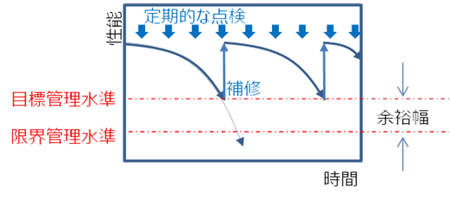
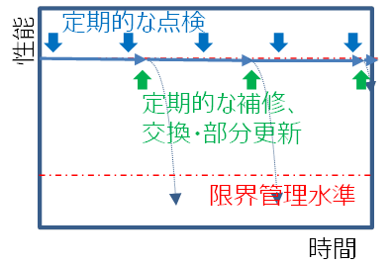
■行動計画の改定について 道路設備 資料４－４
3.11.3維持管理手法、維持管理水準、更新フロー
(6) 管理水準
【補足】 体制は主に行っている実施主体を記載しており、これによらない場合もある。
※1 日常点検の頻度は当該路線により異なり、交通量2万台/日以上の路線では週2回、それ以外では週1回の頻度で実施。
※2 臨時的に行う緊急点検等は必要に応じて随意実施。
目標管理水準、限界管理水準は、その設備の要求性能をもとに定量的に設定することが望ましいが、現時点では、性能規定は難しい面も多いことから、設備の安全性・信頼性を考慮し、設備の状態をもとに水準を設定するなど、設備ごとにその特性を踏まえ設定する必要がある。併せて課題やその対応についても整理を行っておく必要がある。
排水ポンプ設備の管理水準設定においては、防災設備であることを鑑み、その他設備よりも高い水準で管理することが必要である。そのため、定期点検時における電流値や振動、騒音等について、前回と比較し、状況の変化に注視する。。
道路関連設備の目標水準は、設備が適切に機能している必要があることから、「不具合なし」を目標管理水準とする。
不具合なし：施設として機能している
排水ポンプ等機械設備 維持管理手法：状態監視型+時間計画型
表3.11‑13 道路関連設備の管理基準
判定区分 | 判定の内容
不具合無 | 機能の低下は認められない。
不具合有 | 稼働しない。もしくは機能の低下が認められる。
不具合なし：施設として機能している
受変電設備等電気設備 維持管理手法：時間計画型

Slide 28
■行動計画の改定について 道路設備 資料４－４
3.11.3維持管理手法、維持管理水準、更新フロー
(7) 更新の考え方
【補足】 体制は主に行っている実施主体を記載しており、これによらない場合もある。
※1 日常点検の頻度は当該路線により異なり、交通量2万台/日以上の路線では週2回、それ以外では週1回の頻度で実施。
※2 臨時的に行う緊急点検等は必要に応じて随意実施。
スタート：道路関連設備
道路分野施設の安全性（信頼性）を確保し、社会への影響
を含めたLCCを最小化するためには、以下の３つの視点を踏まえて
総合的に考慮し、適切な更新時期を見極めることが重要である。
Ⅰ安全の観点等から社会的な要因により更新すべき施設の有無。
Ⅱ機能的な視点を考慮。
Ⅲ物理的な要因による補修や更新すべき施設について、経済的視
点を考慮。（①更新or②補修等)
Ⅰ～Ⅲの考慮すべき視点を踏まえた更新フローを、図 3.11‐9「道
路関連設備更新判定フロー」に示す。なお、更新に関する定義は次
項のとおりとする。
有
更新
社会的要因
無
有
機能的要因
更新
無
物理的要因
＜定義＞
【更新】
施設の撤去・新設をいう。
【補修等】
安全かつLCC最小化の観点から設定した適切な維持管理
手法により、最適な管理水準で施設の部分更新や修繕など
をいう。
LCC・総合評価が必要
LCC・総合評価が不要
（補修対応が不可能な設備・
時間計画型の設備など）
LCC・総合評価
補修等
更新
社会的要因 | 法令・基準の変更 社会的機能の見直し （排水能力の見直しなど）
機能的要因 | 機器部品確保の困難 設備の陳腐化
物理的要因 | 機器の劣化
図3.11‑9 道路関連設備更新判定フロー

Slide 29
■行動計画の改定について 道路設備 資料４－４
3.11.4重点化指標・優先順位の考え方
(1) 基本的な考え方
【補足】 体制は主に行っている実施主体を記載しており、これによらない場合もある。
※1 日常点検の頻度は当該路線により異なり、交通量2万台/日以上の路線では週2回、それ以外では週1回の頻度で実施。
※2 臨時的に行う緊急点検等は必要に応じて随意実施。
限られた資源（予算・人員）の中で維持管理を適切かつ的確に行うため、府民の安全を確保することを最優先に、事業調整室が分野横断的にマネジメントを行い、弾力的に予算配分することを基本とする。また、道路室は、道路施設毎の特性や重要度などを踏まえ、不具合が発生した場合のリスク等に着目（特定・評価）して、点検、補修などの重点化（優先順位）を設定し、戦略的に維持管理を行う。
(2) リスクに着目した重点化
施設の維持管理のリスクは、機器の使用年数と社会的影響
度との積として定義し、使用年数が目標寿命を超え、不具合が
発生した場合の社会的な影響が大きいほど重大なリスクとして評
価する。具体的には、機器の使用年数に応じた経年劣化による
機能の低下や利用環境などにより、不具合が起こった場合の人
命や社会的被害の大きさとの組み合わせによるリスクを評価し、
重点化を図る。
道路施設は多岐にわたり、その役割、機能、構造特性が異な
るため、共通の尺度で施設の優先順位を設定するべきものでは
ないが、経済活動を支え日常的に府民へサービスを提供する施
設や、災害をはじめ非常時等に府民を守る施設など役割が共
通する施設については、同様な指標により評価を行うことで合理
的な維持管理を目指す。
(1) 基本的な考え方
① 府民の安全確保
施設の劣化、損傷が極めて著しく第三者への悪影響が懸念され
る場合、あるいは施設の機能に支障を及ぼす恐れがある場合など、
緊急対応が必要な施設への対策は最優先に実施する。
安全確保の観点など社会的な要請等から、分野・施設によらず
優先的に取組むべき課題については、短中期的な目標を掲げて最
優先に実施する。
② 効率的・効果的な維持管理
安全確保の観点から最優先で実施する事業（補修、更新等）
以外については、リスクに着目して、優先順位を定め、効率的・効
果的な維持管理を行う。
ただし、他の事業（工事）等の実施に併せて、補修、更新を行
うことが、予算の節約や工事に伴う影響を低減する等の視点で合
理的である場合には、総合的に判断するなど柔軟に対応する。

Slide 30
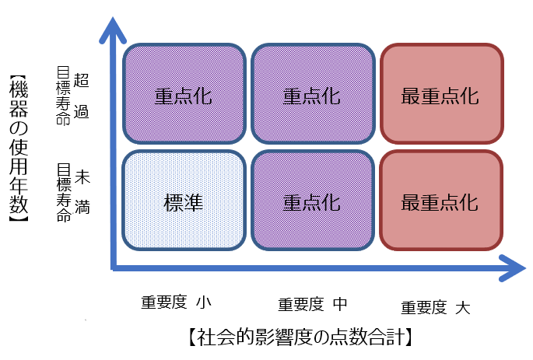
■行動計画の改定について 道路設備 資料４－４
3.11.4重点化指標・優先順位の考え方
(1) 基本的な考え方
【補足】 体制は主に行っている実施主体を記載しており、これによらない場合もある。
※1 日常点検の頻度は当該路線により異なり、交通量2万台/日以上の路線では週2回、それ以外では週1回の頻度で実施。
※2 臨時的に行う緊急点検等は必要に応じて随意実施。
(3) 重点化指標
(5) 重点化の考え方
道路関連設備の維持管理の重点化は、定期点検結果の判定区分（表3.11-14）に基づき、「不具合有」、「不具合無」の判定を行い、「不具合有」の場合は、機器の使用年数と社会的影響度から評価する。
但し、「不具合有」の道路関連設備において、「稼働しない。」ものについては、速やかに対策を講じるものとする。
道路関連設備は、稼働しないときの影響が大きいため、状態監視型の管理を行う設備の内、「不具合有」にて機能の低下が認められる設備は、「機器の使用年数」と施設の「社会的影響度の点数合計」にて評価し、対策を講じる。
尚、社会的影響度の点数は、設備を有する構造物（土木施設）の「点検・修繕(補修)の重点化指標 （社会的影響度）」に基づき、累積ポイントにより重要度の判定を行う。
表 3.11‑14 定期点検結果の判定区分
判定区分 | 判定の内容
不具合無 | 機能の低下は認められない。
不具合有 | 稼働しない。もしくは機能の低下が認められる。
(4) 優先順位（社会的影響度等）
道路関連設備は、土木施設と一体的に機能することで府民の
安全、安心を守り、快適な環境の確保に努めている。そのため、設
備を有する構造物（土木施設）の重点化指標（社会的影響度
）により優先順位の評価を行う。（行動計画第３章3.1【橋梁編】～3.10【街路樹編】に示された重点化指標（社会的影響度））
また、地元の声やプロジェクト関連など個別の重点化要因がある場
合は、管理者判断により調整を行う。
構造物の種別 | 重要度 小 | 重要度 中 | 重要度 大
トンネル | ０～１９ | ２０～３９ | ４０～７０
大型ボックスカルバート・シェッド （地下道等） | ０～3９ | 40～59 | 60～100
道路土工（共同溝等） | ０～39 | 40～59 | 60～100
図3.11-10道路関連設備の重点化指標

Slide 31
■行動計画の改定について 道路設備 資料４－４
3.１1.5日常的維持管理
(1) 基本的な考え方
【補足】 体制は主に行っている実施主体を記載しており、これによらない場合もある。
※1 日常点検の頻度は当該路線により異なり、交通量2万台/日以上の路線では週2回、それ以外では週1回の頻度で実施。
※2 臨時的に行う緊急点検等は必要に応じて随意実施。
(1) 日常パトロール
施設を常に良好な状態に保つよう、施設の状態を的確に把握し、
施設不具合の早期発見、早期対応や緊急的・突発的な事案、苦
情・要望事項等に対しても迅速に対応する。設備においては、道路
情報提供装置の誤動作や排水ポンプ等機械設備を有する施設の雨
水の滞留など、異常の有無を早期発見、早期対応を不断に行うこと
で、府民の安全・安心を確保する視点でパトロールを強化する。
（例）・道路情報提供装置の表示板部の誤動作（誤表示）
の有無をチェック
・アンダーパス部の雨水の滞留をチェック
尚、データの傾向管理は、より適切で効率的なデータ整理を目指し、
適宜、専門的な技術と知見を有する定期点検の委託先企業や製作
メーカーなどと意見を交わし、有効性の高い計測項目と傾向管理項
目の絞り込みを行うよう努める。
(2) データの蓄積・管理
パトロールで不具合などが発見された場合や、それらの対策等を実 施した場合には、速やかに「大阪府建設CALSシステム」に記録し、対応状況を把握するとともに情報の一元化を図る。
点検や補修・補強等の履歴などのデータは、電子データを原則とし、維持管理データベースシステムに登録し管理する。
点検や補修・補強等の工事の際に、動作確認（試験）にて計測した各種記録は、電子データで記録（登録）し、設備の異常や変状の兆しを見逃さないための取り組みとして、傾向管理に活用するものとする。
図3.11ｰ11維持管理データベースシステム（イメージ）

Slide 32
■行動計画の改定について 道路設備 資料４－４
3.１1.６長寿命化に資する工夫
3.11.7新技術の活用
(1) 基本的な考え方
【補足】 体制は主に行っている実施主体を記載しており、これによらない場合もある。
※1 日常点検の頻度は当該路線により異なり、交通量2万台/日以上の路線では週2回、それ以外では週1回の頻度で実施。
※2 臨時的に行う緊急点検等は必要に応じて随意実施。
建設および補修・補強の計画、設計等の段階において、最小限の維持管理でこれまで以上に施設の長寿命化が実現できる構造・工法等を検討し、ライフサイクルコストの縮減を図る。また、長寿命化やコスト縮減のための工夫に関する 情報を共有化するとともに、その中で、効率性に優れているものや高い効果が得られたものなどについては、検証結果の共有を図る。
以下に事例を紹介する。
・トンネル照明をＬＥＤ照明へ変更することで、長寿命化とランニングコスト
の低減を実施。
・トンネル設備の更新計画の立案に際し、交通量に合わせた設備更新と配
置計画にすることで、トンネル施設の維持に関わるコストを大幅に低減。
（換気設備は更新ではなく、廃止）
維持管理では、新たな技術、材料、工法等を積極的に取り入れ、活用していくことが、より効率的・効果的に推進していく方策のひとつであると考えられる。
新技術の取り組みでは、国土交通省やデジタル庁においてデジタル技術を
活用した維持管理などの取り組みが行われているところである。
AIを活用した自動運転による監視制御システムや運転状態の変化を監
視し、保守提案を行うなど、維持管理を効率的、効果的に行う技術の取り
組みが行われている。但し、これらの技術は、実証実験中の技術が多い状
況である。
新技術としてのデジタル技術の活用では、職員の減少に対する個人にか
かる業務負荷の軽減（時間の確保）と技術水準（技術力）の維持を主
目的としつつ、非常時の府民への安全確保（防災上）も目的に、デジタル
技術の活用を意識し、今後の技術の動向に注視し維持管理を進めていき
たい。
現在注目される技術は、個人にかかる業務負荷の軽減として、各種カメ
ラを用 いた遠隔臨場や遠隔監視による故障の予兆、傾向監視などを自動
化することによる技術的判断を補足する技術など、技術水準の維持を目的
とした技術の伝承では、ＡＲや動画撮影による視覚を意識した技術資料の
作成など、非常時への対応では、定点監視カメラなどを活用するデジタル技
術の取り組みなどが注目されるところであるが、技術開発の動向を注視し、
設計検討の段階から各種技術の比較検証を行い、効率的、効果的な維
持管理の実現に向けて導入検討を積極的に行っていく。
また、導入検討では、基本方針に示す『新技術等の活用方針』に基づき、
様々な機会を通して、管理者ニーズの発信や技術シーズを知る機会を広げ、
且つ、大学や研究機関との情報共有や連携の強化、民間が所有する新技
  術や新材料等を試行・検証できるようフィールドの提供を推進し、より活発な技術開発を促進する取り組みを活用しならが新技術の導入検討を図ります。

Slide 33
■行動計画の改定について 道路設備 資料４－４
3.11.8効果の検証
(1) 基本的な考え方
【補足】 体制は主に行っている実施主体を記載しており、これによらない場合もある。
※1 日常点検の頻度は当該路線により異なり、交通量2万台/日以上の路線では週2回、それ以外では週1回の頻度で実施。
※2 臨時的に行う緊急点検等は必要に応じて随意実施。
道路設備は、アンダーパス部などに流入した雨水を排水するため
のポンプや、火災時に排煙処理を行うトンネル換気設備、非常時
のバックアップ電源となる自家発電設備など、防災上や交通機能
の維持において、重要度の高い設備を設置している。
これらの設備は、稼働すべき時に着実に稼働させるための機能
維持が非常に重要であるため、目標管理水準としては「不
具合無」とし、時間計画型の予防保全若しくは、月点検などにより
設備の状態を監視しながら必要と認められた場合に補修や部分
更新を行う状態監視型と定期的に補修や部分更新を行う時間
計画型を併用した設備の管理を行っている。
本行動計画の効果の検証を１０年周期で行い、見直しを行う。
効果の検証は、各対象設備に対し、次の視点で検証を行う。
【効果検証の視点】
・「道路関連設備更新判定フロー」に基づく、機能回復や更
新が有効に機能しているか。
・健全度は「不具合無」を基本としつつ、機能低下の見られる
設備について、「社会的影響度」と「機器の使用年数」により
評価する重点化・優先順位が有効に機能しているか。
・メンテナンスマネジメント会議にて、施設の状況を確認し、立
案された改善策と有効な対策が実施されているか。
･目標寿命よりも早期に不具合が見られる設備は、原因の調
査を行い、目標寿命の適正について検証を行う。
また、他の事業分野にて、目標寿命の見直しや分解整備の
周期の見直しなどが見られた際は、道路設備における有効
性の確認と検証を行う。
日常点検や定期点検の記録が、維持管理データベースに登
録され維持管理計画の立案等に有効に活用されているか。

